Slide 2

ĐỒ ÁN TỐT NGHIỆP
MÔ HÌNH KÊNH SONG SINH KỸ THUẬT SỐ CHO MẠNG 5G MIMO-OFDM SỬ DỤNG MẠNG ĐỐI NGHỊCH TẠO SINH
Sinh viên thực hiện: Đào Thị Kim Trang - 20210854
Nguyễn Mạnh Hùng - 20213943
GVHD: TS. Nguyễn Thu Nga

Slide 3
Nội dung
Chương 1: Đặt vấn đề
Chương 2: Cơ sở lý thuyết
Chương 3: Thiết kế và triển khai hệ thống
Chương 4: Kết quả và đánh giá
Chương 5: Kết luận, hướng phát triển

Slide 4
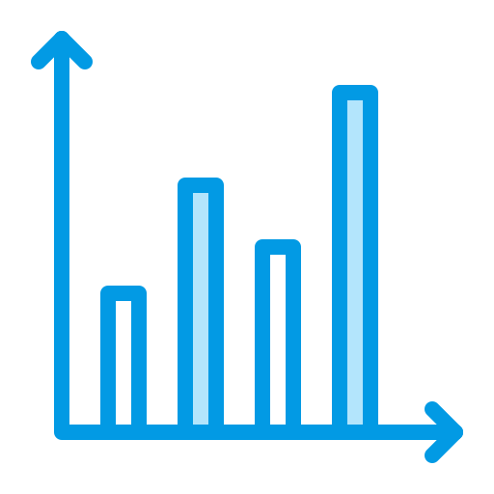

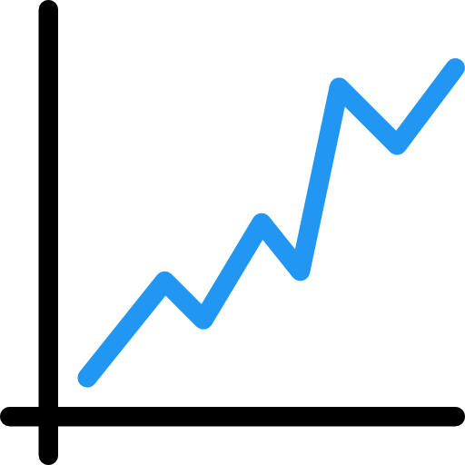
Chương 1: Đặt vấn đề
Bối cảnh & vấn đề thực tiễn
Mạng 5G đòi hỏi mô hình hóa kênh truyền chính xác
Đo đạc thực tế: chi phí cao, không linh hoạt
Mô hình kênh truyền thống: khó tổng quát, thiếu thích ứng
Cơ hội từ học sâu sinh dữ liệu
Generative AI có khả năng học phân bố dữ liệu thực
Có thể sinh dữ liệu mới với các tính chất giống dữ liệu đo đạc
Giảm thiểu chi phí, mở rộng khả năng mô phỏng linh hoạt
Đo thực
Mô hình Digital Twin
Mô hình thống kê

Slide 5
Đóng góp trong đề tài
Các nghiên cứu trước:
Chỉ nghiên cứu ở 1 kịch bản.
Chủ yếu nghiên cứu dựa trên dữ liệu mô phỏng.
Chưa so sánh nhiều biến thể GAN với nhau.
Chỉ đánh giá chất lượng kênh qua hệ thống SISO-OFDM đơn giản.
Đóng góp:
Đánh giá khả năng của GAN trong nhiều kịch bản: Indoor + SISO, Outdoor + MIMO.
Thực hiện so sánh nhiều biến thể GAN.
Sử dụng dữ liệu đầu vào là dữ liệu đo đạc thực tế.
Đánh giá chất lượng kênh qua hệ thống MIMO-OFDM phức tạp hơn, phù hợp với 1 hệ thống 5G.

Slide 6
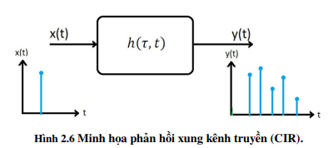
Chương 2: Cơ sở lý thuyết
Channel Impulse Response (CIR)
Mô tả sự phản hồi của kênh truyền khi đầu vào là một xung
Là tổng hợp của nhiều tín hiệu phản xạ với độ trễ và biên độ khác nhau
Được ký hiệu: h(τ, t) với τ là trễ truyền và t là thời gian quan sát
Các đặc trưng vật lí của kênh truyền
Power Delay Profile (PDP): biểu diễn năng lượng tín hiệu phân bố theo độ trễ, cung cấp thông tin về đa đường trong môi trường truyền dẫn.
RMS Delay Spread: thể hiện độ phân tán của tín hiệu theo thời gian
Path Loss: Tổn hao trung bình của tín hiệu theo khoảng cách
Shadow Fading: Biến đổi tín hiệu do vật thể lớn (tòa nhà, cây cối)
Hình 2.1 Phản hồi xung kênh truyền

Slide 7
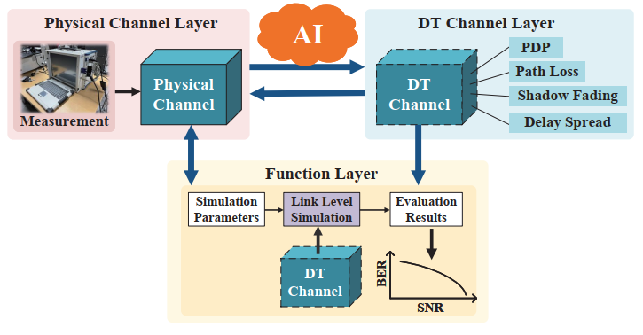

Mô hình kênh song sinh kỹ thuật số (Digital Channel)
Kiến trúc kênh song sinh kỹ thuật số gồm 3 lớp:
Lớp kênh vật lý.
Lớp Digital Twin.
Lớp chức năng.
Hình 2.2 Mô hình kênh song sinh kỹ thuật số [1]
Mấu chốt nằm ở lớp thứ 2: DT Channel Layer​
Áp dụng GAN trong mô hình hóa kênh DT

Slide 8
Ứng dụng GAN trong Digital Twin channel
Không phụ thuộc vào mô hình tiên nghiệm
GAN không yêu cầu giả định trước về phân phối dữ liệu đầu vào hoặc công thức mô hình hóa kênh.​
GAN có khả năng học và sinh ra dữ liệu có đặc trưng thống kê giống dữ liệu đo thực tế.
Sinh dữ liệu có độ chính xác cao với số lượng lớn
Sau khi được huấn luyện, GAN có thể sinh ra vô số mẫu kênh truyền có phân phối tương tự dữ liệu thật.
Phù hợp với kiến trúc Digital Twin
Tái tạo dữ liệu có tính ngẫu nhiên cao
Phù hợp với các môi trường truyền phức tạp.​
Tại sao lại chọn mô hình GAN trong lớp DT channel?​

Slide 9
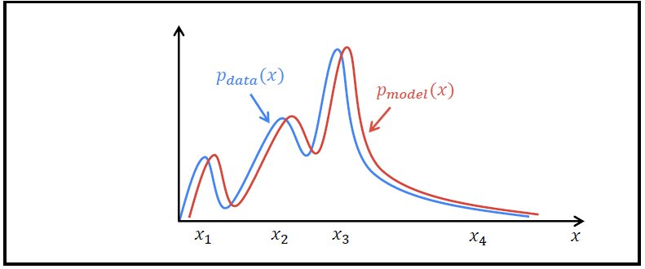
Mạng đối nghịch tạo sinh (Generative Adversarial Networks- GAN)
GAN là mô hình học không giám sát​
Mục tiêu: học phân phối của dữ liệu đầu vào và sinh ra dữ liệu mới tương đồng về đặc trưng thống kê.​
Làm sao GAN có thể tạo ra dữ liệu mới có đặc điểm thống kê giống dữ liệu thật?​
Hình 2.3 Minh họa dữ liệu thực và dữ liệu do GAN sinh ra [2]

Slide 10
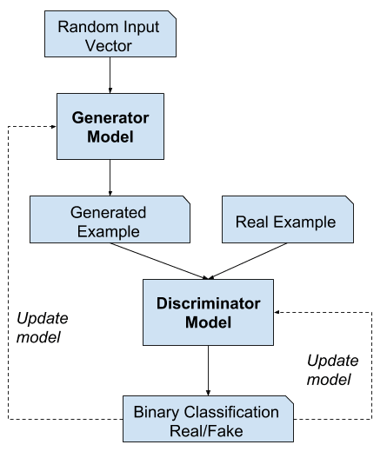
Kiến trúc mạng GAN
Gồm hai mạng nơ-ron huấn luyện theo cơ chế đối kháng:
Bộ tạo (Generator):
Nhận đầu vào là nhiễu ngẫu nhiên (random noise).
Tạo ra dữ liệu giả (ví dụ: ảnh, tín hiệu kênh truyền...).
Mục tiêu: đánh lừa được bộ phân biệt.
Bộ phân biệt (Discriminator):
Nhận đầu vào là dữ liệu thật hoặc dữ liệu giả từ Generator.
Học cách phân biệt thật – giả.
Mục tiêu: phát hiện chính xác đâu là dữ liệu thật.
Hình 2.4 Kiến trúc mạng GAN [3]

Slide 11
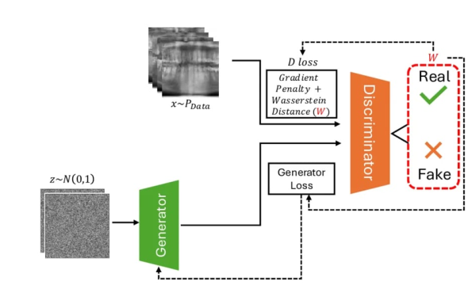
Mô hình WGAN
Hạn chế của GAN:
Huấn luyện không ổn định
Mode collapse
JS Divergence không hiệu quả
Hướng cải tiến → WGAN-GP
- Thay hàm mất mát bằng khoảng cách Wasserstein
- Ổn định hơn, giảm mode collapse
→ huấn luyện hiệu quả hơn
Hình 2.5 Kiến trúc mạng WGAN​-GP [4]

Slide 12
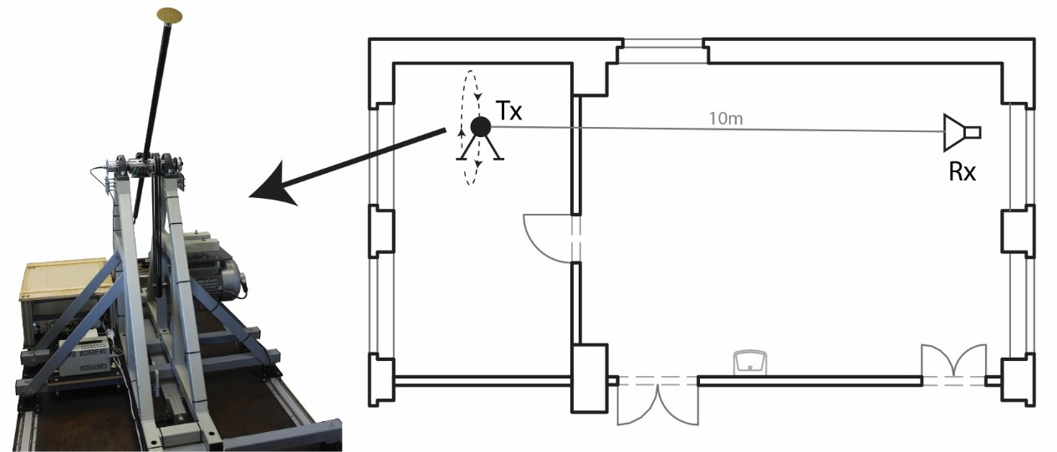

Chương 3: Thiết kế và triển khai hệ thống
Dataset SISO
- Kịch bản indoor (phòng lab)​
- Sử dụng hệ thống anten phát quay tròn và anten thu cố định (cách nhau 10m)​
Thông số đo đạc:​
- Tần số: 5.9 GHz​
- Vận tốc quay: 20km/h​
- 1 anten phát, 1 anten thu​
- Dữ liệu là CIR H(t, τ) dạng số phức với kích thước (500 sample, 1000 tap delay)
Dataset MIMO
- Dataset của Wireless Intelligence Channel.​ Đo trên mạng 5G thương mại tại đại học ở Bắc Kinh.​
Thông số đo đạc:​
- 3 trạm gốc, mỗi trạm 8 anten TX .​
- Thiết bị thu (UE) có 4 anten RX.​
- Tần số 2.565 GHz.​
- Tuyến đo dài 1.8 km (LoS & NLoS).​
Dữ liệu đầu vào: ​
​
Ns: số mẫu thời gian
Nt: số anten phát
Nr: số anten thu
Nd: số tap delay
Hình 2.6 Bố trí anten thu phát siso [5]

Slide 13
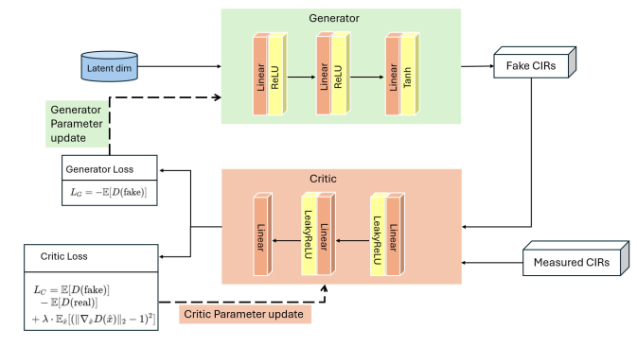
Kiến trúc mô hình WGAN-GP cho dữ liệu SISO
Hình 2.7 Mô hình WGAN-GP cho dữ liệu SISO
Notes:
Hình 2.7 mô tả kiến trúc của mô hình WGAN-GP được sử dụng để sinh dữ liệu kênh truyền SISO dưới dạng Channel Impulse Response (CIRs). Mô hình gồm hai thành phần chính là Generator và Critic. Trong đó, Generator nhận đầu vào là một vector nhiễu ngẫu nhiên (latent vector), sau đó đi qua các lớp tuyến tính kết hợp với hàm kích hoạt ReLU, và lớp cuối sử dụng hàm Tanh để sinh ra các mẫu dữ liệu giả gọi là Fake CIRs. Những mẫu này sẽ được đưa vào Critic cùng với các mẫu CIRs đo được từ thực tế (Measured CIRs). Critic là một mạng neural gồm các lớp Linear và hàm kích hoạt LeakyReLU, có nhiệm vụ đánh giá mức độ "thật" của từng mẫu đầu vào bằng cách cho ra một giá trị điểm số. Khác với GAN thông thường, WGAN-GP không dùng hàm sigmoid và thay thế Discriminator bằng Critic nhằm tối ưu hóa khoảng cách Wasserstein giữa phân phối dữ liệu thật và dữ liệu sinh. Critic được huấn luyện thông qua hàm mất mát gồm ba thành phần: chênh lệch giữa điểm số của dữ liệu giả và dữ liệu thật, kết hợp với một hệ số phạt Gradient Penalty nhằm đảm bảo đạo hàm của Critic không lệch khỏi 1, từ đó giữ cho hàm đánh giá Critic là hàm Lipschitz liên tục. Sau khi Critic được huấn luyện nhiều vòng để đảm bảo tính ổn định, Generator mới được cập nhật dựa trên điểm số Critic đánh giá các mẫu giả. Quá trình này lặp lại liên tục giúp Generator học được đặc trưng vật lý của kênh truyền và sinh ra các mẫu CIRs có độ trung thực cao. Nhờ kiến trúc này, WGAN-GP giúp cải thiện đáng kể độ ổn định khi huấn luyện và tăng chất lượng dữ liệu sinh so với mô hình GAN truyền thống.

Slide 14
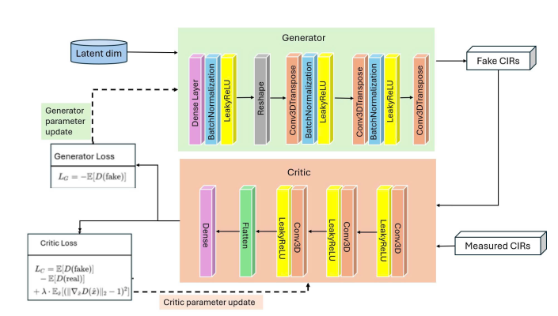
Kiến trúc mô hình WGAN-GP cho dữ liệu MIMO
Hình 2.8 Mô hình WGAN-GP cho dữ liệu MIMO
Notes:
Tiếp nối mô hình WGAN-GP cho dữ liệu SISO, hình 2.8 trình bày kiến trúc WGAN-GP mở rộng để sinh dữ liệu kênh truyền MIMO. Về nguyên lý, mô hình vẫn giữ nguyên hai thành phần chính là Generator và Critic, cùng cơ chế huấn luyện dựa trên khoảng cách Wasserstein có bổ sung Gradient Penalty như ở SISO. Tuy nhiên, do đặc trưng của dữ liệu MIMO có tính không gian và đa chiều phức tạp hơn, kiến trúc mạng được thiết kế sâu và giàu biểu diễn hơn.
Cụ thể, Generator bắt đầu từ latent vector và đi qua các lớp Dense, Batch Normalization, LeakyReLU, sau đó reshape và tiếp tục qua nhiều lớp Conv2DTranspose để tái cấu trúc dữ liệu theo dạng không gian giống dữ liệu kênh MIMO. Lớp cuối tạo ra Fake CIRs tương ứng với đầu ra mô phỏng kênh truyền MIMO.
Về phía Critic, dữ liệu giả và dữ liệu thật (Measured CIRs) được đưa qua các lớp Conv2D, sau đó flatten và kết thúc bằng các lớp Dense để đánh giá. Mục tiêu Critic vẫn là tối ưu hàm mất mát Wasserstein với thành phần Gradient Penalty để đảm bảo tính liên tục Lipschitz.
Tóm lại, so với mô hình SISO, kiến trúc WGAN-GP cho dữ liệu MIMO được điều chỉnh phù hợp với tính chất không gian và mối liên kết giữa các anten, nhờ đó có khả năng học và sinh dữ liệu kênh MIMO có độ chân thực cao hơn.

Slide 15
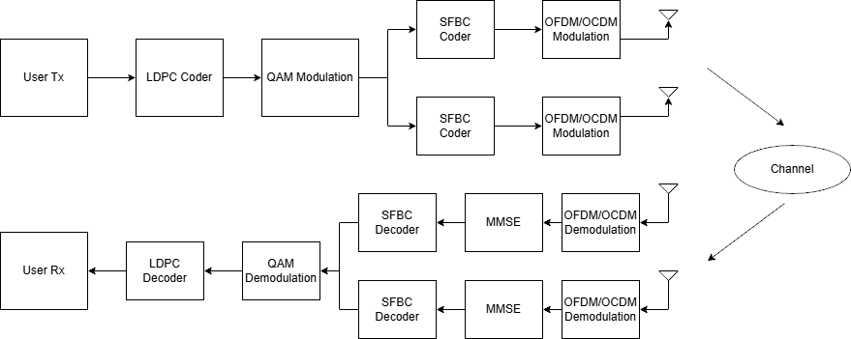
Chương 3: Thiết kế và triển khai hệ thống
Hình 3.1 Sơ đồ hệ thống truyền thông MIMO-OFDM sử dụng LDPC.
Notes:
Tiếp theo là sơ đồ hệ thống truyền thông MIMO-OFDM có tích hợp mã hóa LDPC nhằm cải thiện hiệu suất truyền dẫn. Tại phía phát (User Tx), dữ liệu đầu vào được đưa qua bộ mã hóa LDPC để tăng khả năng chống lỗi, sau đó qua khối QAM Modulation để điều chế theo sơ đồ chòm sao số. Dữ liệu sau điều chế được chia thành hai luồng và đưa vào hai bộ SFBC Coder nhằm khai thác tính đa dạng không gian – cho phép truyền tín hiệu qua nhiều anten đồng thời. Tín hiệu sau đó được xử lý qua OFDM/OCDM Modulation, chuẩn bị cho truyền qua kênh.
Tại phía thu (User Rx), tín hiệu từ hai anten thu được giải điều chế OFDM/OCDM, sau đó đưa vào bộ cân bằng MMSE để giảm nhiễu và bù méo kênh. Tín hiệu được đưa ngược qua SFBC Decoder để tái thiết các luồng dữ liệu không gian, sau đó qua các bước giải điều chế QAM và giải mã LDPC để khôi phục dữ liệu ban đầu.
Toàn bộ hệ thống phối hợp sử dụng kỹ thuật LDPC coding, MIMO, và OFDM nhằm nâng cao độ tin cậy và hiệu suất phổ trong môi trường kênh truyền có nhiễu và fading.

Slide 16
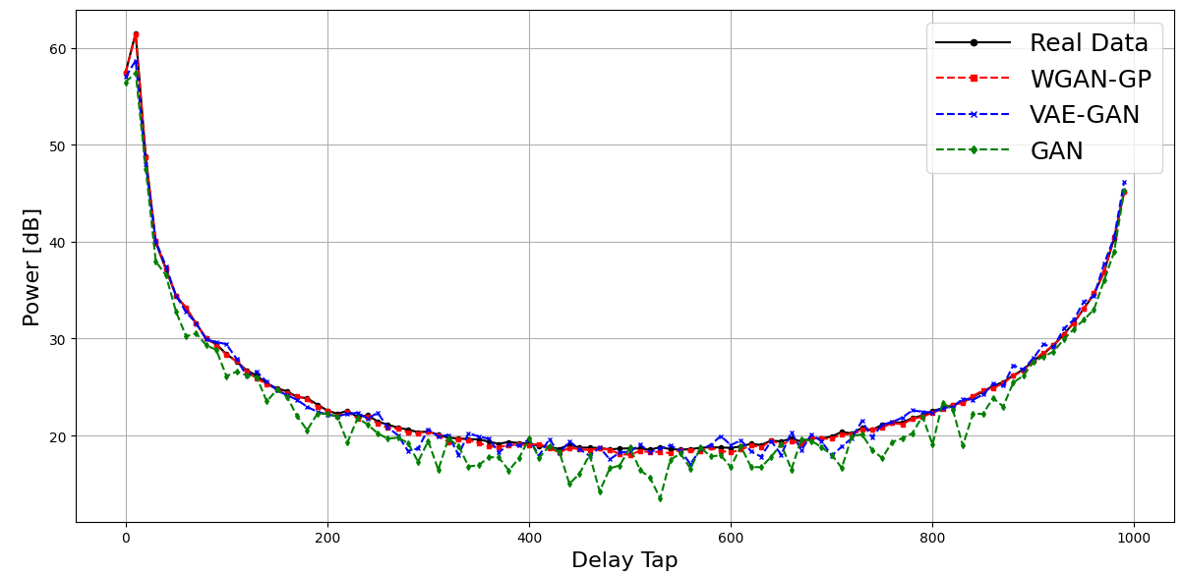
Chương 4: Kết quả và đánh giá
4.1: Kết quả đo PDP cho hệ thống SISO-Coded OFDM
Power Delay Profile (PDP): các mô hình GAN đều có xu hướng tái hiện đúng đặc trưng phân bố công suất theo độ trễ. Trong đó, WGAN-GP cho kết quả mượt và gần khớp với dữ liệu đo nhất, cả về biên độ và hình dạng.
Notes:
Hình 4.1 trình bày kết quả đo Power Delay Profile (PDP) – đặc trưng phản ánh phân bố công suất theo độ trễ của tín hiệu trong hệ thống SISO sử dụng OFDM. Biểu đồ so sánh giữa dữ liệu đo thực tế (Real Data) và ba mô hình sinh là WGAN-GP, VAE-GAN, và GAN thông thường. Có thể thấy rằng cả ba mô hình đều có xu hướng tái hiện lại đặc trưng suy giảm công suất theo độ trễ tương tự dữ liệu thật. Tuy nhiên, WGAN-GP nổi bật hơn khi cho kết quả mượt và gần khớp nhất với dữ liệu đo – cả về biên độ đỉnh, độ dao động và hình dạng phân bố. Trong khi đó, mô hình GAN gốc cho thấy nhiều nhiễu hơn và dao động mạnh ở các tap trễ, cho thấy khả năng học chưa ổn định. Điều này cho thấy WGAN-GP không chỉ ổn định trong huấn luyện mà còn có khả năng học tốt đặc trưng vật lý của kênh truyền. Đây là cơ sở để đánh giá chất lượng dữ liệu sinh và độ phù hợp của mô hình với ứng dụng thực tế trong hệ thống truyền thông không dây.
Hỏi ChatGPT

Slide 17
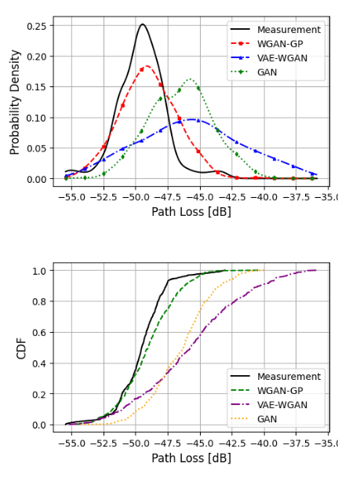
Kết quả SISO
📊 PDF – Probability Density Function:
WGAN-GP (đỏ):
- Đỉnh gần với dữ liệu đo. Phân phối hẹp, mô phỏng tốt dữ liệu thực
VAE-WGAN (xanh lam):
- Phân phối rộng, đỉnh thấp. Đa dạng nhưng chưa bám sát đỉnh thực
GAN (xanh lục):
- Đỉnh lệch phải. Dạng phân phối nhiễu
→ học kém
PDF Comparisons
📈 CDF – Cumulative Distribution Function:
WGAN-GP (xanh lá, nét đứt):
- Tiệm cận đường đo thực tốt nhất. Thể hiện khả năng học phân phối tổng quát tốt
VAE-WGAN (tím, chấm gạch):
- Trung gian giữa GAN và WGAN-GP
GAN (cam, chấm đứt):
- Độ dốc không khớp, lệch rõ rệt. Cho thấy phân phối bị lệch nhiều → không chính xác
CDF Comparisons
Notes:
Tiếp theo là phần đánh giá hiệu quả sinh dữ liệu dựa trên hai chỉ số thống kê quan trọng: PDF – Hàm mật độ xác suất và CDF – Hàm phân phối tích lũy.
Trước tiên, ở biểu đồ PDF (hình trên), ta thấy đường màu đỏ đại diện cho WGAN-GP có đỉnh phân phối gần trùng với dữ liệu đo thực tế, và có dạng phân phối hẹp. Điều này cho thấy WGAN-GP mô phỏng khá chính xác đặc trưng thống kê của dữ liệu thật. Trong khi đó, mô hình VAE-GAN (màu xanh lam) cho phân phối rộng, đỉnh thấp, và có dạng phân phối đa dạng nhưng chưa bám sát thực tế. Mô hình GAN truyền thống (màu xanh lục) thể hiện phân phối lệch hẳn, nhiều nhiễu và đỉnh sai lệch rõ ràng, phản ánh khả năng học kém.
Tiếp theo, ở biểu đồ CDF (hình dưới), ta nhận thấy WGAN-GP (màu xanh lá, nét đứt) tiệm cận tốt nhất với đường CDF của dữ liệu đo (màu đen liền), cho thấy mô hình học tốt được phân phối tổng thể. VAE-GAN (màu tím, chấm gạch) nằm ở mức trung gian, còn mô hình GAN (màu cam, chấm đứt) lệch rõ rệt, không khớp với dữ liệu thật – điều này cho thấy phân phối của dữ liệu sinh ra bị lệch nhiều, gây mất độ chính xác.
Tóm lại, WGAN-GP tiếp tục chứng minh ưu thế vượt trội trong việc tái tạo đặc trưng thống kê của dữ liệu đo, cả về mặt phân phối xác suất và tích lũy, đồng thời khẳng định tính ổn định và hiệu quả của kiến trúc trong mô phỏng kênh truyền SISO.

Slide 18
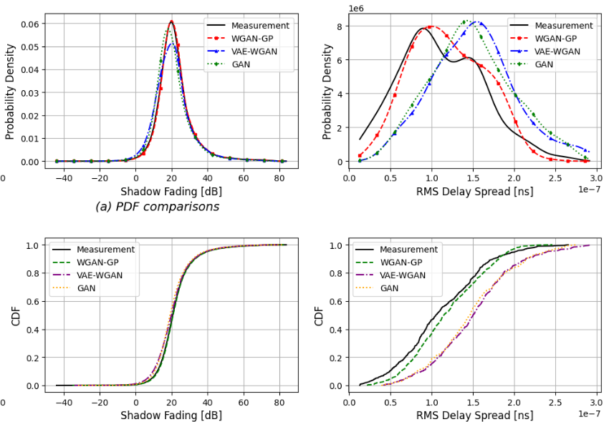
Kết quả SISO
PDF Comparisons​
CDF Comparisons​
Tất cả các mô hình GAN đều bắt chước được xu hướng của dữ liệu thực (Measured), cho thấy khả năng sinh kênh hợp lý.

Slide 19
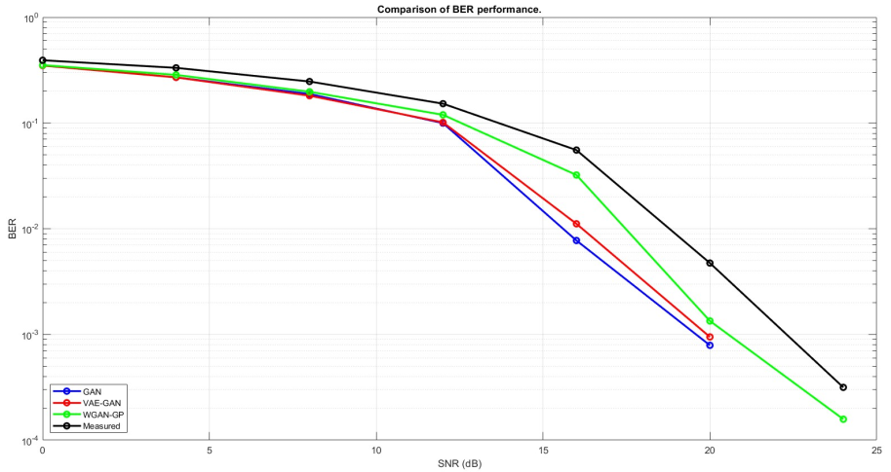
BER hệ thống SISO – Coded OFDM
So sánh Ber theo SNR dữ liệu thực và dữ liệu GAN, WGAN-GP, VAE-WGAN
WGAN-GP cho hiệu suất BER tốt nhất
→ Khả năng học phân bố kênh tốt, sinh ra dữ liệu gần sát lý tưởng, ít lỗi bit hơn.
Notes:
WGAN-GP không chỉ tái hiện tốt đặc trưng thống kê, mà còn giúp cải thiện hiệu năng toàn hệ thống truyền thông – đặc biệt ở những điều kiện kênh tốt (SNR cao).

Slide 20
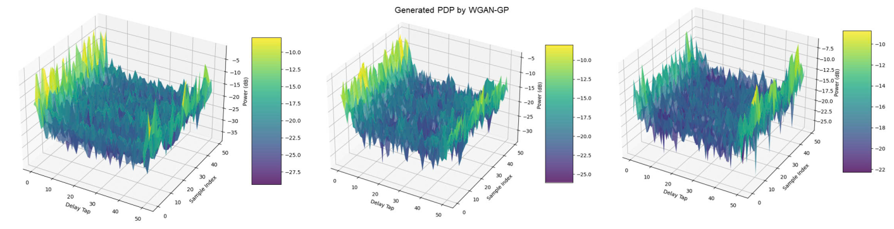
Kết quả MIMO
Real Channel PDP | WGAN-GP | GAN
Phân bố công suất mạnh ở một số tap đầu, suy giảm dần theo delay Bề mặt có các vùng năng lượng rõ rệt, đặc trưng cho đa đường thực tế | Phân bố công suất bám sát dữ liệu thực. Tổng thể mô hình học đặc trưng vật lý tốt, sinh PDP có độ trung thực cao | Mức công suất bị nhiễu, xuất hiện các đỉnh nhọn bất thường Không tái hiện tốt phân bố năng lượng của kênh thực Biểu đồ thiếu tính ổn định, sinh dữ liệu không đồng đều
So sánh PDP 3D giữa dữ liệu thực và dữ liệu sinh với data MIMO

Slide 21
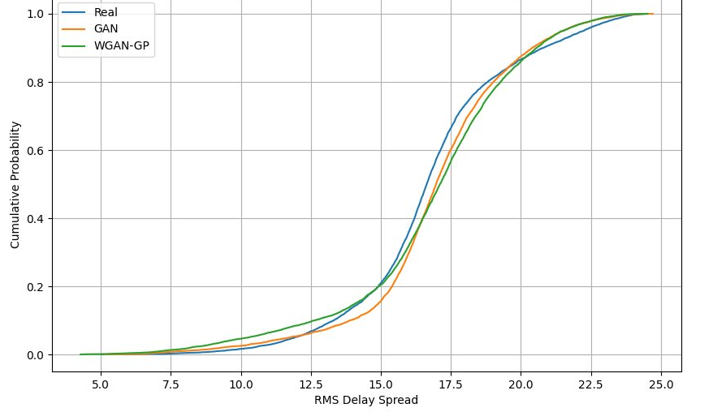
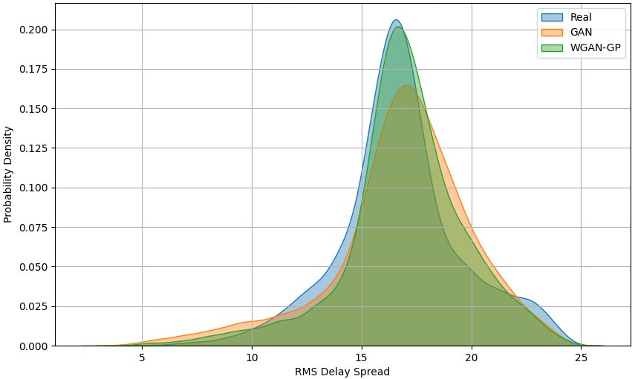
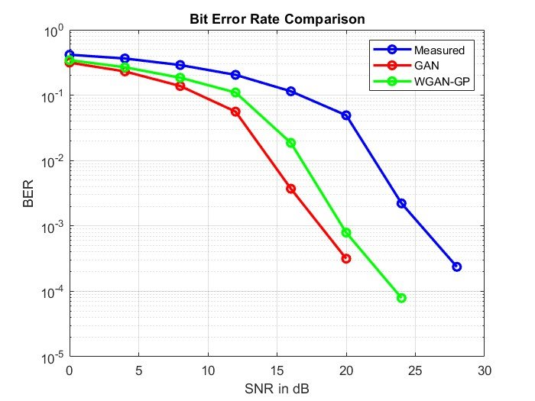
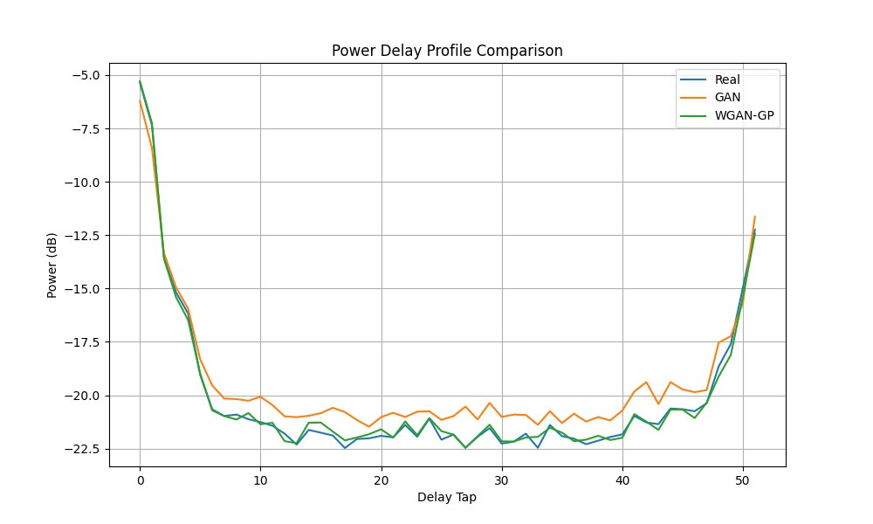
Kết quả MIMO
(a) CDF và (b) PDF của RMS Delay Spread (MIMO)
Biểu diễn BER theo SNR
PDP của dữ liệu thực và dữ liệu sinh với data MIMO ​

Slide 22

Chương 5: Kết luận, hướng phát triển
Kết luận: ​
WGAN-GP vượt trội hơn GAN trong việc mô phỏng dữ liệu kênh truyền.
Mô hình này tái tạo tốt nhất các đặc trưng vật lý như PDP, RMS Delay Spread và Shadow Fading.
Kết quả BER từ mô phỏng hệ thống LDPC-MIMO-OFDM cũng cho thấy sự tương đồng từ dữ liệu WGAN-GP so với dữ liệu thực.​
Hướng phát triển:​
Sử dụng dữ liệu ở các kịch bản khác.​
Xây dựng DT channel với các biến thể khác của GAN như: cGAN, StyleGAN,… hay các mô hình sinh khác như VAE, Diffusion model.​
Đánh giá chất lượng tín hiêu trong các hệ thống phức tạp hơn

Slide 23
Tài liệu tham khảo
[1] Y. Zhang, R. He, B. Ai, et al., “Generative adversarial networks based digital twin channel modeling for intelligent communication networks,” *China Communications*, vol. 20, no. 8, pp. 32–43, 2023. DOI: 10.23919/JCC.fa.2023-0206.202308
[2] KJH, “Generative Adversarial Network,” kjhov195.github.io, https://kjhov195.github.io/2020-03-09-generative_adversarial_network/.
[3] Lưu, “Generative Adversarial Networks (GAN) – Mạng đối kháng sinh,” luu.name.vn, https://luu.name.vn/generative-adversarial-networks-gan/.
[4] VG, “Wasserstein GAN with Gradient Penalty (WGAN-GP),” Medium.com, https://medium.com/@vg498660/wasserstein-gan-with-gradient-penalty-wgan-gp-0892a51ea196.
[5] F. Pasic, S. Pratschner, R. Langwieser, D. Schuetzenhoefer, E. Jirousek, H. Groll, “So sánh phép đo dưới 6 GHz và mmWave trong môi trường chuyển động cao được kiểm soát,” Hội thảo WSA 2021, VDE Verlag.

Slide 24
Phân chia công việc
Bảng phân chia công việc, nội dung phụ trách
Nội dung | Người phụ trách | Ghi chú
AI - SISO | Trang | Tham gia NCKH, trình bày tại Hội nghị Công nghệ chiến lược Úc- Việt Nam năm 2025
AI - MIMO | Hùng | Tham gia NCKH
Hệ thống OFDM-LDPC | Trang, Hùng, Huy*

Slide 25
CẢM ƠN MỌI NGƯỜI ĐÃ LẮNG NGHE !
Mọi trao đổi thêm, vui lòng liên hệ qua email hoặc sdt: 📩 Trang.dtk210854@sis.hust.edu.vn 0386206280
📩Hung.nm213943@sis.hust.edu.vn 0948172418

Slide 26
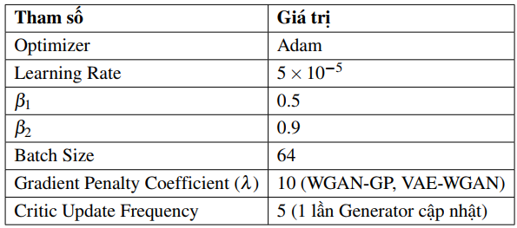
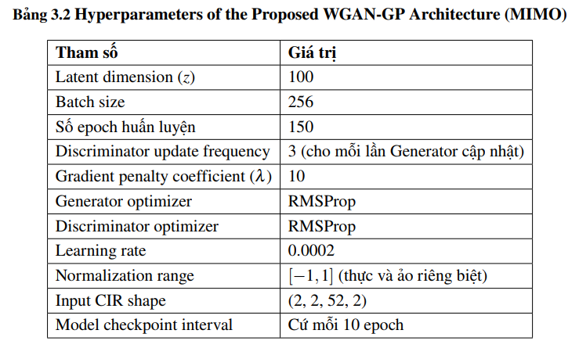
Phụ lục
Các thông số thiết kế hệ thống
Bảng 3.1 Tham số cho mô hình WGAN-SISO
Bảng 3.2 Tham số cho mô hình WGAN-MIMO

Slide 27
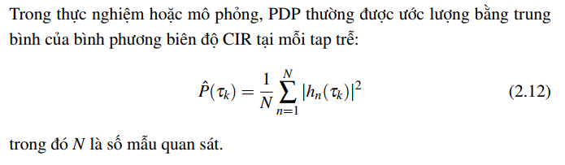
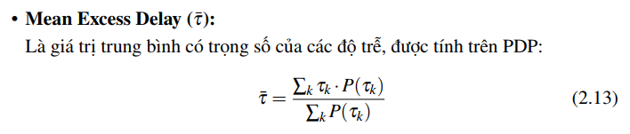
Phụ lục
Công thức

Slide 28
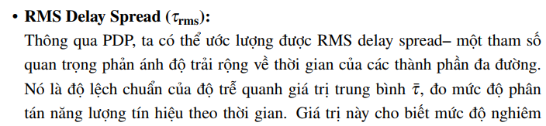
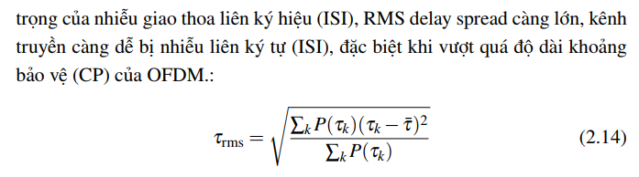
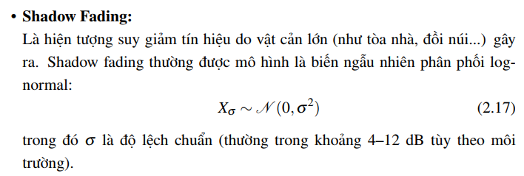
Phụ lục

Slide 29
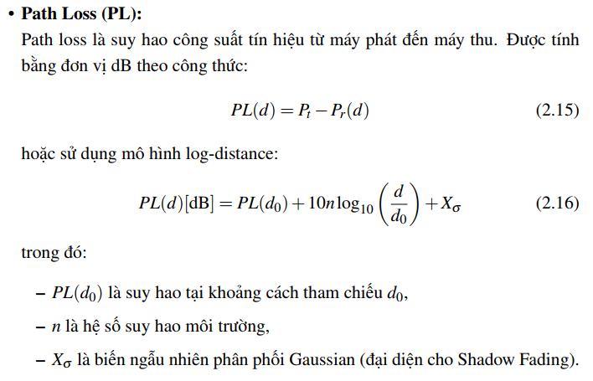
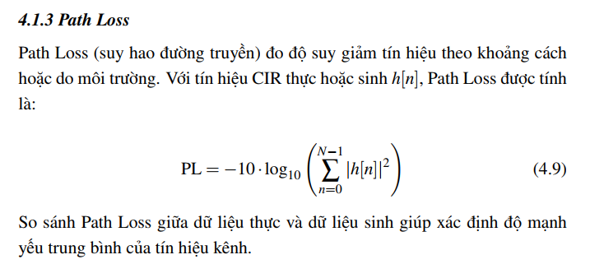
Phụ lục

Slide 30
